Slide 1
Бюджетные слушания СОШ № 32
Отчет за 2020-2021 учебный год
Планирование на 2021-2022 учебный год

Slide 2
Средняя общеобразовательная школа №32
Школа функционирует с 1972 года
Проектная мощность- 960 посадочных мест
Учебных кабинетов-41
Педагогический коллектив- 81 человек
Количество учащихся- 2119
Классов с кыргызским языком обучения-33
Классов с русским языком обучения-28
Подготовительные классы- 6

Slide 3
Итоги 2020-2021 учебного года
Количество учителей-80/ 77
Количество уч-ся-2013/ 2125
Всего класс-комплектов-59/61
С кыргыз. языком обуч.-32/33
С русским языком обуч.-27/28
Подготовительные классы-6/6
Качество обучения-37% / 38%
Успеваемость-97%/99%
- отличников-168 уч./192 уч.
-ударников-561 уч./519 уч.
- удовл-тельно-1049 уч./1119 уч.
- не успевающие-11 уч./27 уч.
- не аттестованные-6 уч./6 уч.

Slide 4
Укрепление материально –технической базы школы
Приобретения и оплата услуг за счет родителей (ОО «Развитие СШ №32»)
Парты,стулья -4 комплекта по 7 000 сом= 28 000 сом
Доски-2 шт.- по 15000 сом= 30 000 сом
2-х тумбовый стол – 1 шт.- 12 000 сом
Доставка мебели- 1 500 сом
Стол для учителя-2 шт. по 6000= 12 000 сом
Услуги за строительные работы (каб.№ 58,59 ОИВТ, англ.яз.)- 80 000 сом
ВСЕГО: 163 500 сом ( по 4500= )
Приобретения за счет бюджета
Ремонт крыши( блок Б )- 228 095 сом
Лакокрасочные материалы- 229 628 сом
Персональный компьютер в комплекте для библиотеки-1 шт.-50 353 сом
Многофункц.устройство (принтер) – 1шт.- 28 649 сом
Комплектующие (наушники,вебкамера,картридж)- 6 302 сом
Проектор 1 шт-25 650 сом
Строительные материалы для 2-х новых классов- 48 728 сом

Slide 5
Укрепление материально –технической базы школы
Дезковр,медмаски,медкостюм-1 550 сом
Жидкое мыло 98 литр -2 891 сом
Антисептик -250 литр- 13 500 сом
Дезинфицирующая жидкость для ковриков-100 л.-10 400 сом
Дезковрики-10 шт.-10 400 сом
Дезковрики 800/500-20 шт.-17 600 сом
Безконтактный термометр 5 шт-18 000 сом
Локтевой дозатор-2 шт. - 818 сом
ВСЕГО из бюджета-692 564 сом
Оплата за охрану,техперсонал за февраль, март 2020 год- 55 250 сом
Комплектующие для ремонта отопит.трубы -16 200 сом + услуга –6 000 сом= 22 200 сом
Замена оконного блока на пластиковый(каб.№40)-1 шт. 18 500сом
Ремонт видеосистемы- 4 000 сом
Заправка картриджей- 8 шт- 2 400 сом
Хозтовары для техперс-ла- 5 100 сом
Проведение трубы холод.воды в столовой- 17 335 сом

Slide 6
Средняя общеобразовательная школа №32
смета расходов Свердл.ЦО 2021 год
Заработ\ плата-22 995 000 сом
Взносы соцфонд-3 966 000 сом
Санит.услуги ТБО-367 000 сом
Дератизация-6 000 сом
Налог за мусор-96 000 сом
Приобр-ие прод. пит-я-2 216 800 сом
Повышение квалификации-93 500 сом
Учебные расходы-175 000 сом
Коммунальные услуги- 2 260 000 сом
Приобретение учебников-275 500 сом
ВСЕГО- 32 450 300 сом
ИТОГО: 33 054 941 сом
ИТОГО: Родительский фонд
Из них: 163 500 сом на мебель;
За охрану и техперсонал (выплата задолженности) - 55 250 сом

Slide 7
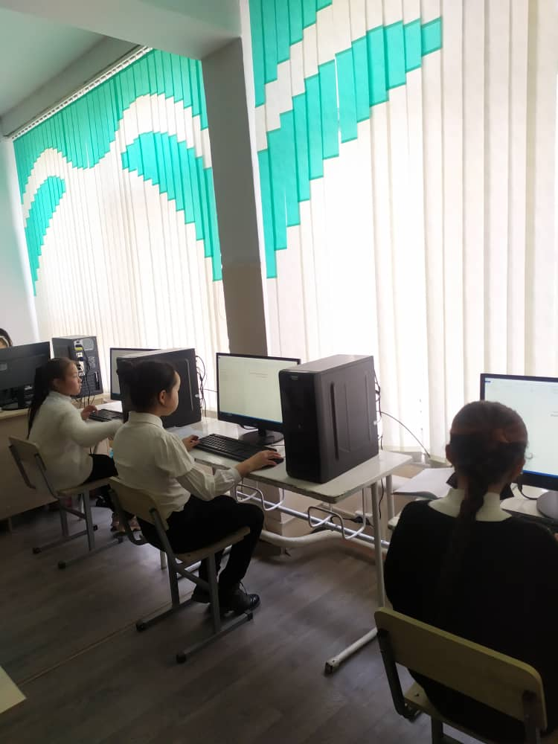
Средняя общеобразовательная школа №32 фото отчет новый кабинет ОИВТ №58

Slide 8
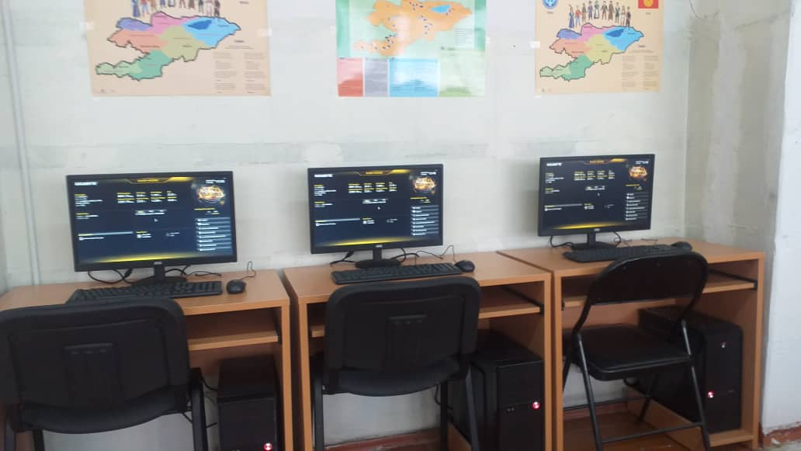
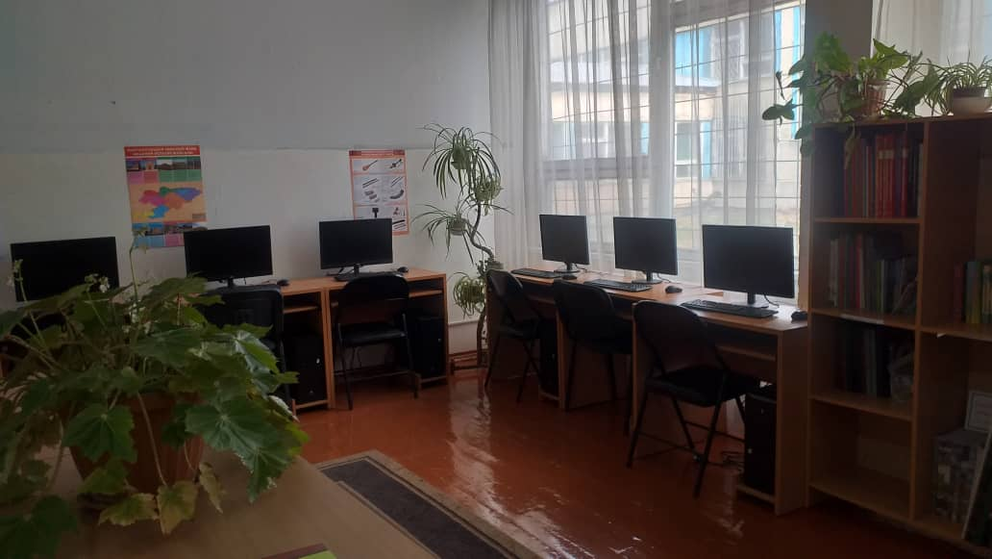
Средняя общеобразовательная школа №32 электронная библиотека (14 компьютеров)

Slide 9
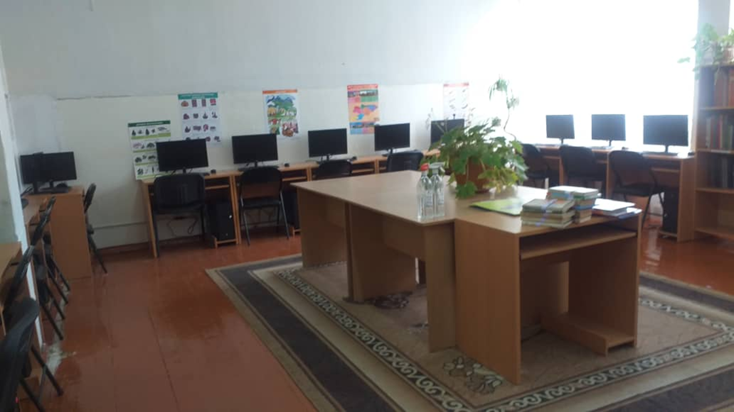
Средняя общеобразовательная школа №32 электронная библиотека (общий вид)

Slide 10
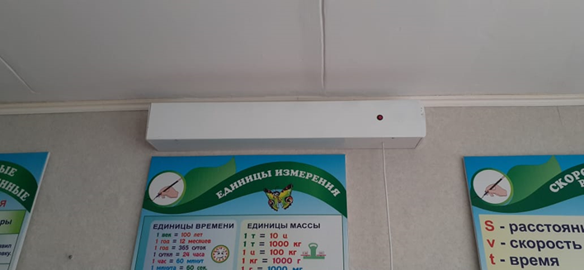
Средняя общеобразовательная школа №32 НОВЫЙ ПОЖАРНЫЙ ЩИТ РЕЦЕРКУЛЯТОРЫ- 13 ШТУК

Slide 11
Средняя общеобразовательная школа №32 Правила поведения участников образовательного процесса з а п р е щ а е т с я :
Употреблять и распространять алкогольные напитки, наркотические и токсические вещества, курить, играть в азартные игры;
Употреблять в разговоре ненормативную лексику, непристойные выражения и жесты, психологическое или физическое воздействие при выяснении отношений;
Использовать во время урока средства личной мобильной связи и интернет. Приносить и использовать переносные портативные музыкальные приборы(плееры, магнитофоны и т.п.)
Портить имущество школы, в том числе наносить несанкционированные надписи в помещениях, на мебель и оборудование;

Slide 12
Средняя общеобразовательная школа №32
Совершать действия, влекущие за собой причинение вреда здоровью себе и окружающим (лазить в окна, на чердак, кататься на перилах, кидать предметы, толкать друг друга и т. Д.);
Покидать здание школы до окончания уроков без разрешения классного руководителя или дежурного администратора;
Опаздывать на уроки, пропускать уроки, выходить из класса без уважительной причины и разрешения учителя или дежурного администратора;
Проявлять неуважение к участникам учебно-воспитательного процесс, сотрудникам школы;
Во время урока отвлекаться и отвлекать учеников посторонними разговорами

Slide 13
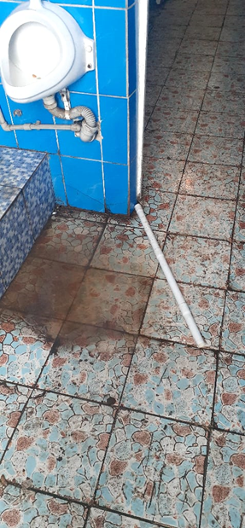
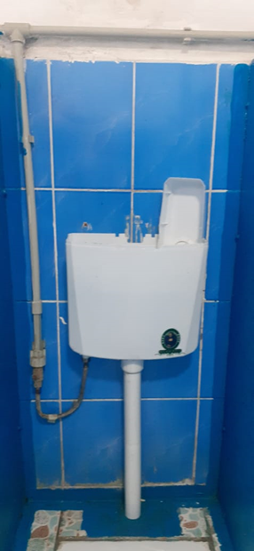
Средняя общеобразовательная школа №32 ЕЖЕДНЕВНЫЕ НАШИ ПРОБЛЕМЫ

Slide 14
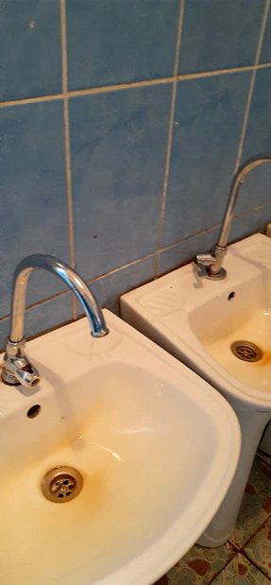
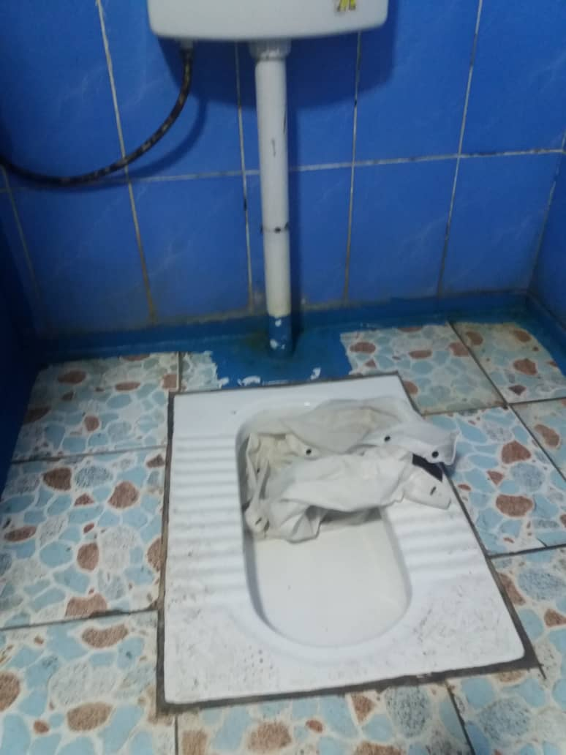
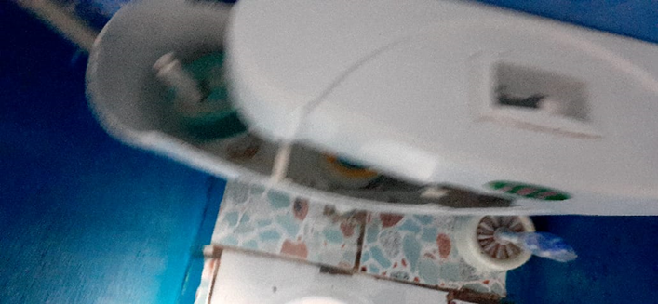
Средняя общеобразовательная школа №32 ЕЖЕДНЕВНЫЕ НАШИ ПРОБЛЕМЫ

Slide 15
Средняя общеобразовательная школа №32
ЕЖЕДНЕВНЫЕ НАШИ ПРОБЛЕМЫ

Slide 16
Средняя общеобразовательная школа №32 2021-2022 учебный год
Приобретения за счет бюджета
Школьная мебель (54 парты и 108 стульев)- 3 комплекта - 334 800 сом
Шкаф книжный-3шт. - 36 000 сом
Доска двухстворчатая-3 шт.- 23 400 сом
Стул для учителя-3шт.-5700 сом
Компьютеры для электронной библиотеки -14 штук - 562 576 сом
Компьютерные столы-15 шт. - 75 000 сом
Приобретения и оплата услуг через ОО «Развитие СОШ № 32»
Бачки для сан узла-5 шт.= 5500 сом
Ведра металлические 5 шт.-1250 сом
Услуги замены ламп дневного освещения в метод.каб., каб№ 57,40,41,52,54 - 28 шт. - 5600 сом
Бланки грамот (школьная олимпиада)-2 700 сом
Столовая (кружки,кесе) – 10 000 сом

Slide 17
Средняя общеобразовательная школа №32
Жавель (хлорка) 40 банок- 15 160 сом
Бумага А-4 – 240 шт.-62 976 сом.
Нетканое полотно 600 м.-15 540 сом
Жидкое мыло 100 л.-5 400 сом
Антисептик 5 л.20 шт.-9 700 сом
Дезковрики 22 шт- 19 360 сом
Веник из сорго 50 шт.-4 700 сом
Антисептики- 10 литров- 600 сом
Установка программы на новые компьютеры- 2 400сом +4 200 сом
Установка электрической системы в каб.№ 58 – 7 000 сом
Установка электрической системы в библиотеке- 13 000 сом +услуги-7 000 сом
Услуги электрика - 5400 сом
Охранное агентство «Орион-Секьюрити24»- 378 000 сом
Услуги техперсонала (УСП)- 27 000Х 9 мес. =243 000 сом.

Slide 18
Средняя общеобразовательная школа №32
Комплект для пожарного щита (лом2шт.,багор 2 шт,ведро-2 шт.,лопата-2 шт., Огнетушители ОП-5 -2 шт, Противопож.полотно- 1 шт. Емкость для воды 200л.-1 шт)- 10 500 сом
Рециркулятор для стериал.воздуха- 13 шт.-83 174 сом
Заправка огнетушителей- 25 шт. -6 250 сом
Закупка огнетушителей-10 шт.-8 000 сом
Строй материалы- 263 996 сом
Замена оконных рам-4 шт- 119 400 сом
Замена ламп дневного освещения в метод.каб., каб№ 57,40,41,52,54 - 28 шт. - 11 200 сом
ВСЕГО -1 646 432 сом
ВСЕГО: 648 750 сом
Охрана и техперсонал- 621 000 сом
Хоз нужды- 64 045 сом. Из них:
оплачено-27 750
еще не расплатились - 36 300 сом

Slide 19
Средняя общеобразовательная школа №32

Slide 20
Средняя общеобразовательная школа №32
Школа функционирует с 1972 года
2022 год- юбилейный год-
50 лет школе!

Slide 21
Средняя общеобразовательная школа №32
Администрация и педагогический коллектив средней общеобразовательной школы № 32 запускает акцию
« С ЮБИЛЕЕМ,
РОДНАЯ ШКОЛА № 32!»
В акции могут принять участие:
Ученики 1-11 классов
Родители нынешних учащихся
Выпускники прошлых лет
Меценаты нашего района,города
Жители ж/м «Красный строитель», «Ак Босого», «Тендик», «Калыс Ордо»
Администрация и педколлектив

Slide 22
Средняя общеобразовательная школа №32 1 этап акции утвердить на общешкольном родит.собрании
1-е классы «Д» «Е» «Ж» - 300 кустов розы для пришкольной клумбы
1 «Б», «Г» и 2 –е классы- по 16 ламп от каждого класса
3-е и 4-е классы-замена 4-х окон на пластиковые(1 этаж)
5-е и 6-е классы-замена 4-х окон на пластиковые(1этаж)
7-еклассы «А», «Б», «В»-бачки для туалета Китайские и Турецкие по 10 штук ( всего 20 шт)
7 «Г»,« Д» кл.- жалюзи в 2 нов.каб
8-е классы хоз.товары: мусор. пакеты-30 пачек; перчатки рез.-40 пачек; ведра жел.15 л.-10 шт.; чист. порошок «СИФ»-10 шт.; ерш для туалета-20 шт.;замки-10 шт.; шланг для сантехники-20 шт.
9-е классы- замена 2-х окон на пластиковые (1этаж)
10-е классы- кран «лебедь»-30 шт; кран-букс -20 шт.
11-е классы- 1 проектор для кабинета

Slide 23
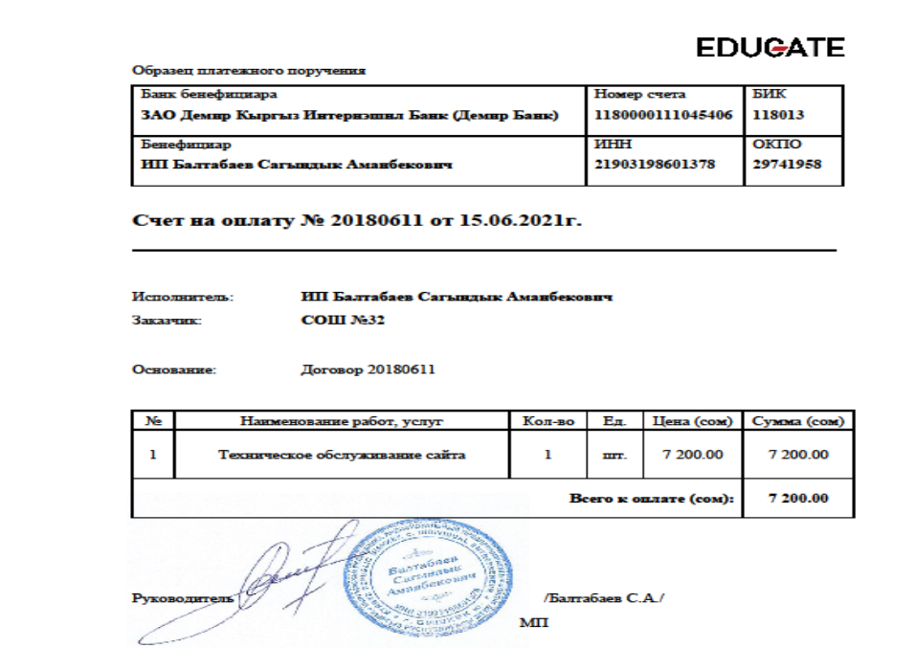
Средняя общеобразовательная школа №32 Счет на оплату школьного сайта

Slide 24
Средняя общеобразовательная школа №32 Главные приоритеты школы
Ограждение школы
Замена оконных блоков на пластиковые
Замена мягкой кровли над актовым залом
Обновление мебели в школьном медпункте
Ремонт фасада школы
Замена деревянного пола на 1 этаже (коридор 355,5 м.кв.)

Slide 25
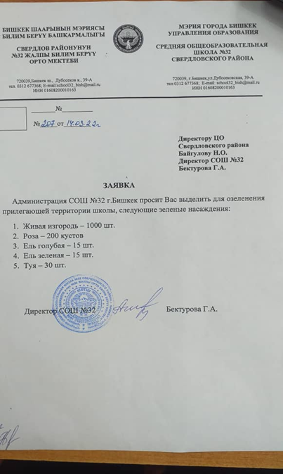
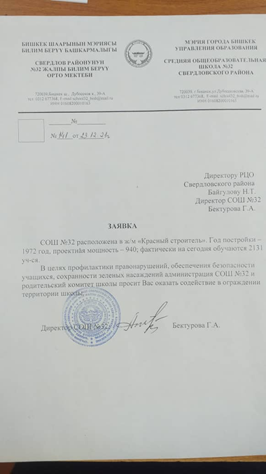
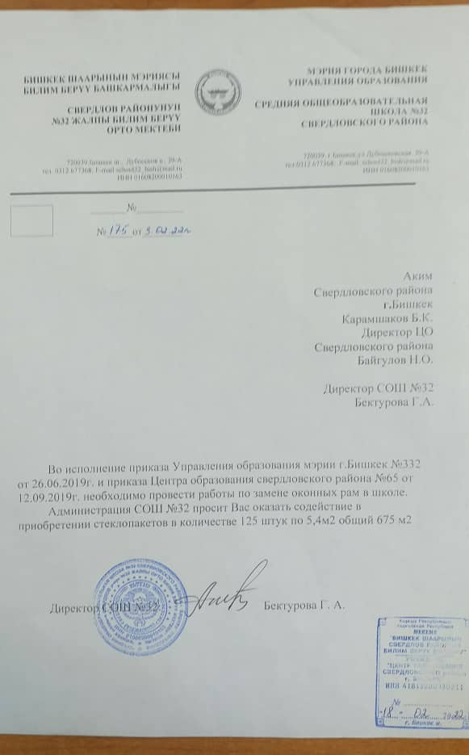
Средняя общеобразовательная школа №32 Заявки школы в вышестоящие органы

Slide 26
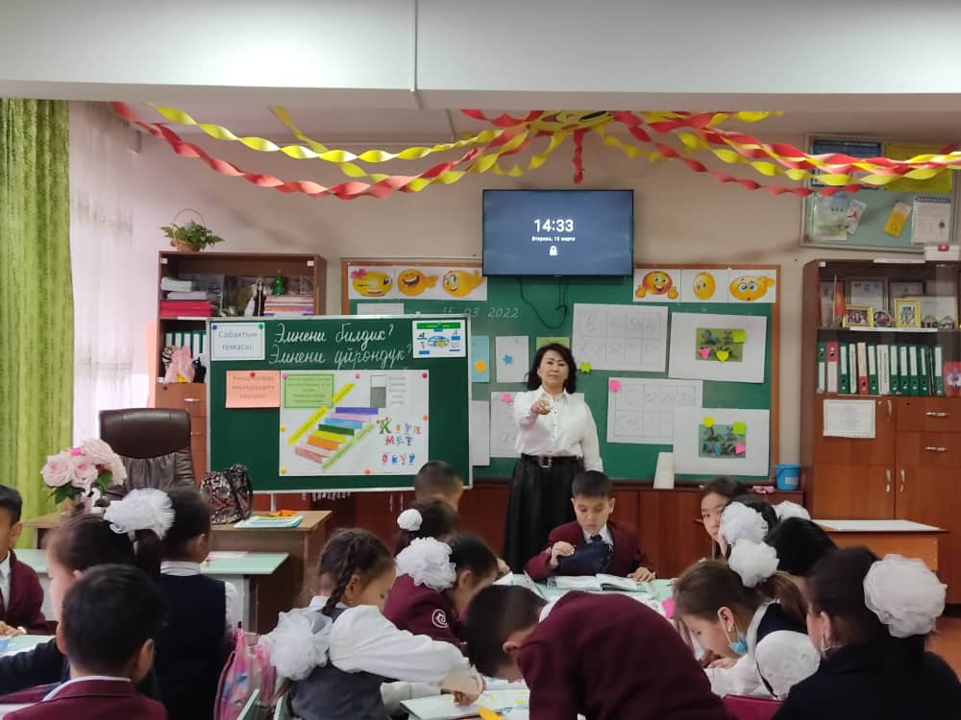
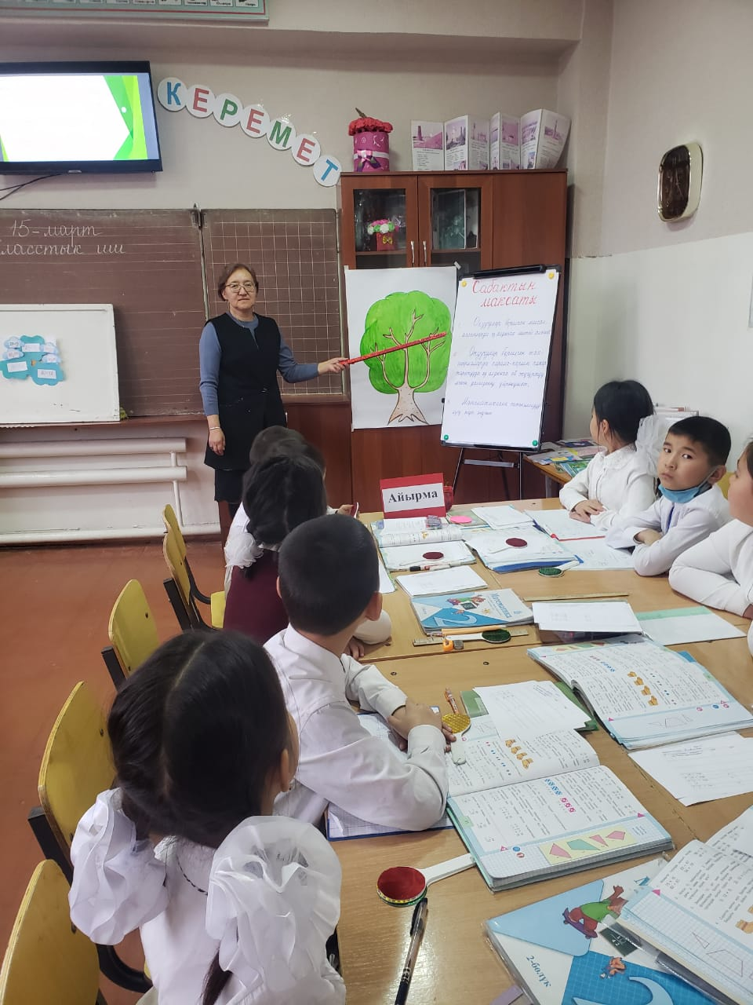
Средняя общеобразовательная школа №32 «Учитель не тот, кто учит, а тот, у кого учатся»

Slide 27
Средняя общеобразовательная школа №32 Объявления для родителей
с 2022-2023 учебного года в школе запускается электронный журнал и электронный дневник
С сентября 2022 года ученикам 1-11 классов запрещается пользоваться телефонами на уроках!

Slide 28
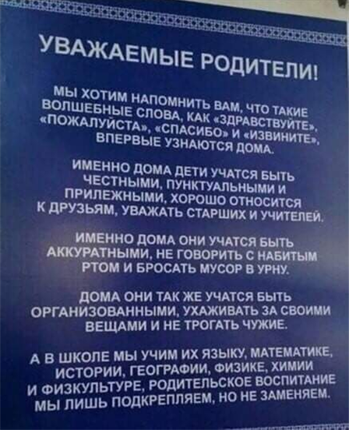
Средняя общеобразовательная школа №32 Благодарственное письмо родителям СОШ №32
Администрация школы благодарит родителей за вклад и помощь, которую ВЫ оказывали и оказываете школе! Большое спасибо за мебель актового зала, методического кабинета, за ваш вклад в открытии 2-х новых уч.кабинета, за помощь в ремонте школы и кабинетов, за поддержку наших учителей! Надеемся на дальнейшее сотрудничество!

Slide 29
Спасибо за внимание!

